Slide 1
ML для финансового анализа Построение финального ансамбля
otus.ru

Slide 2



Проверить, идет ли запись
Напишите «+» в чат, если меня слышно и видно

Slide 3










Правила вебинара
Условные
обозначения
Активно
участвуем
Индивидуально
Off-topic обсуждаем
в учебной группе
Время, необходимое
на активность
Пишем в чат
Задаем вопрос
в чат или голосом
Говорим голосом
Документ
Вопросы вижу в чате,
могу ответить не сразу
Ответьте себе или
задайте вопрос

Slide 4


ML для финансового анализа Построение финального ансамбля.
Открытый урок
Игорь Стурейко
Руководитель курсов: Reinforcement Learning, ML Professional, ML Basic, MLOps, FinML
Teamlead, главный инженер проекта,
Физический факультет МГУ, PhD теоретическая физика
Опыт:
Более 20 лет занимался прикладной математикой и мат моделированием
(Data Scientist) (Python, С++)
@stureiko (TG)
LinkedIn: igor-stureiko
@rl_fintech (Мой канал о моделях в бизнесе)

Slide 5
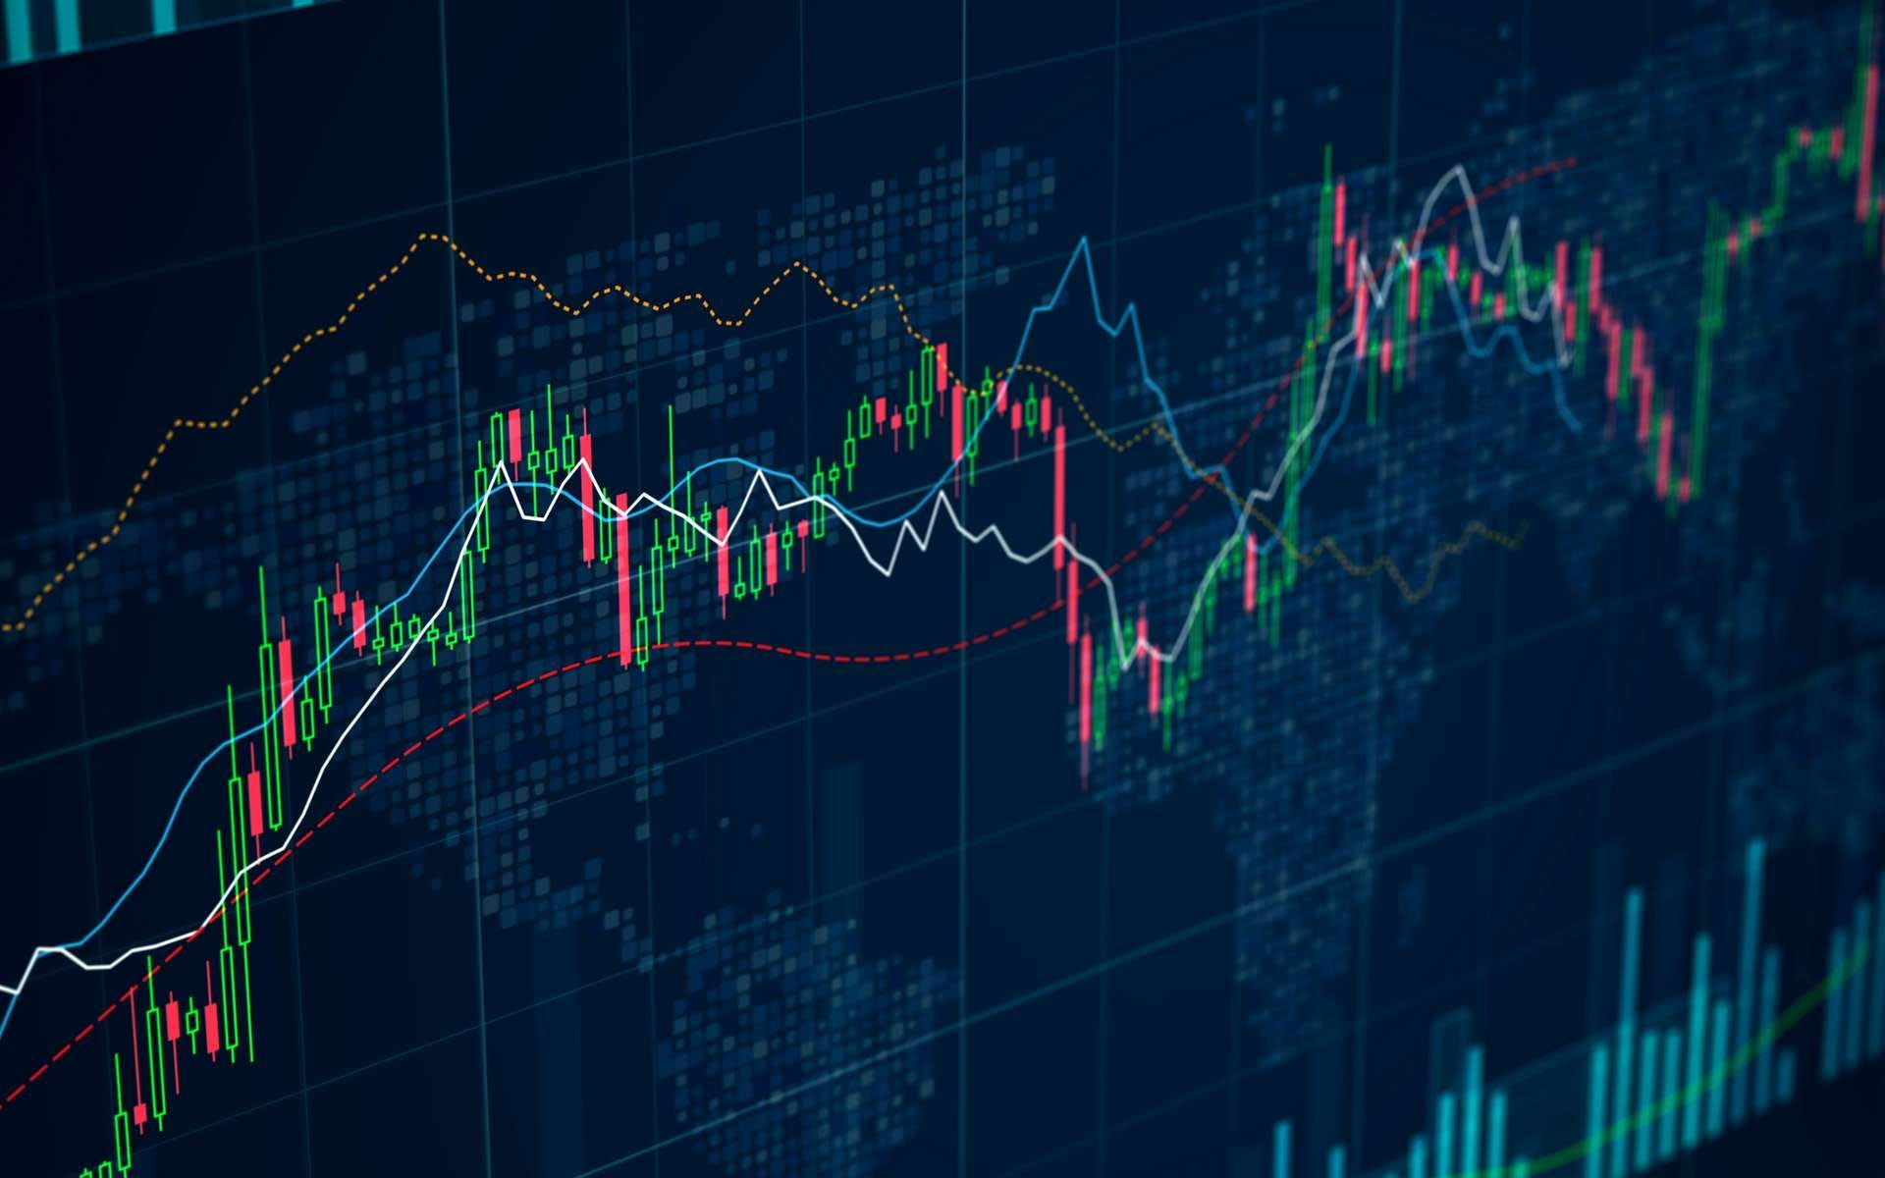
Маршрут вебинара
1. Целевая архитектура
2. Сборка и проблемы

Slide 6
Целевая архитектура

Slide 7
Архитектура целевого ансамбля
Предобработка общая
Предобработка модели
Предобработка модели
Предобработка модели
Модель 1
Модель 2
Модель 3
Стекинг
Подбор весов

Slide 8
Практика

Slide 9


Вопросы?
Задаем вопросы
Ставим “–”,
если вопросов нет

Slide 10
Ключевые тезисы
1. | Вспомнили что такое ансамбль и как его собирать
2. | Поняли как формировать целевую переменную прямо внутри модели
3. | Поняли как создавать кастомные pipeline
4. | Познакомились с основными проблемами которые нас ожидают
5. | Поняли какие есть методы их решения
6. | Поняли как собирать сложные ансамбли

Slide 11



Следующий вебинар
Модуль 5. Перенос модели в облачную среду Основные площадки: Московская биржа, ByBit.
Ссылка на вебинар будет в ЛК за 15 минут
Материалы
к занятию в ЛК — можно изучать
Обязательный материал обозначен красной лентой

